Slide 1
DIGITÁLIS HITTANÓRA
ÁLDÁS, BÉKESSÉG!
A mai óra témája:
Hitvallók az egyháztörténelemben 2.
István vértanú

Slide 2
Kedves Hittanos Barátom!
ISTEN HOZOTT!
A digitális hittanórán szükséged lesz a következőkre:
Internet kapcsolat
Laptop, okostelefon vagy tablet
Hangszóró vagy fülhallgató
Üres lap vagy a füzeted és ceruza.
A Te lelkes hozzáállásod. ☺
Kérlek, hogy olvasd el a diákon szereplő információkat és kövesd az utasításokat!
Állítsd be a diavetítést és indítsd el a PPT-t!

Slide 3
Áldás, békesség!
Kezdd a digitális hittanórát az óra eleji imádsággal!

Slide 4
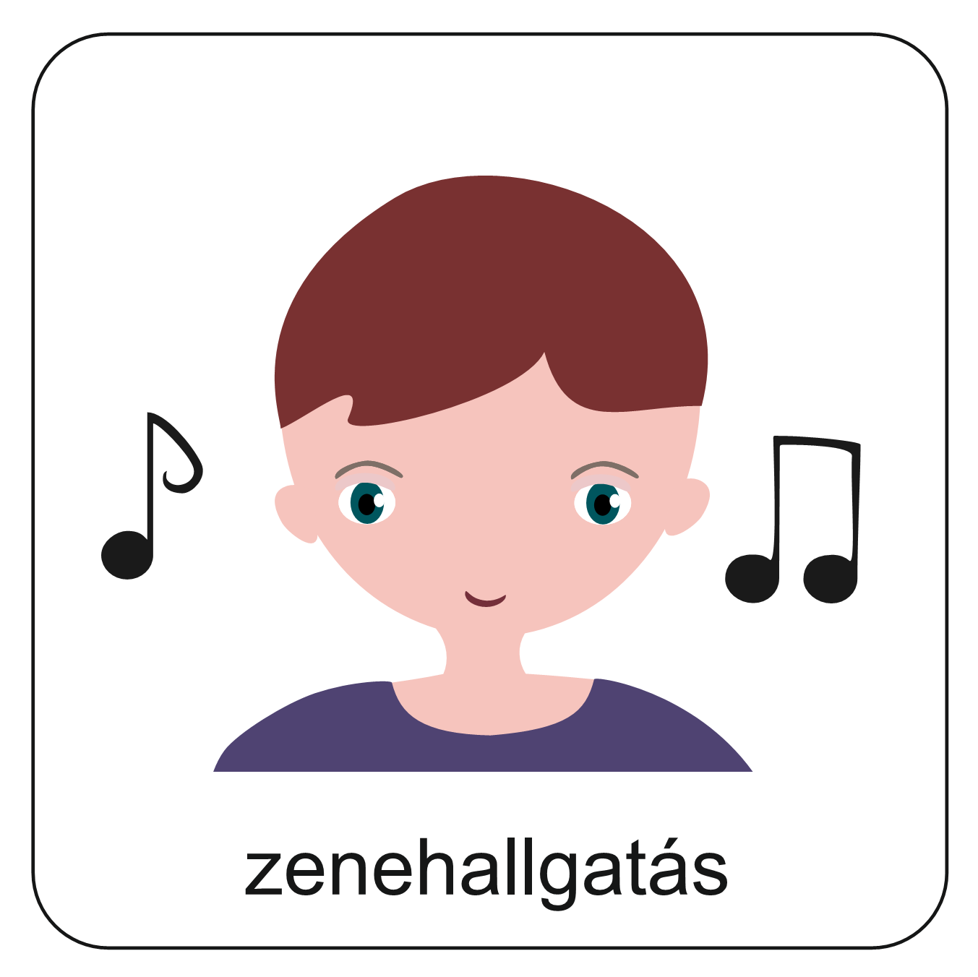
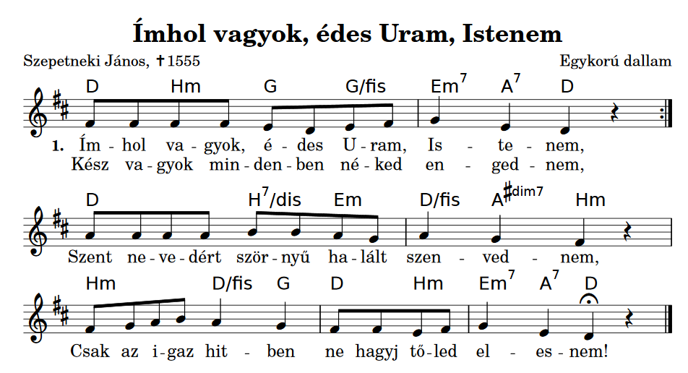
Hallgasd meg ezt az éneket!
Mit gondolsz, miről szólhat?
Mit gondolsz, aki írta, milyen helyzetben lehetett?

Slide 5
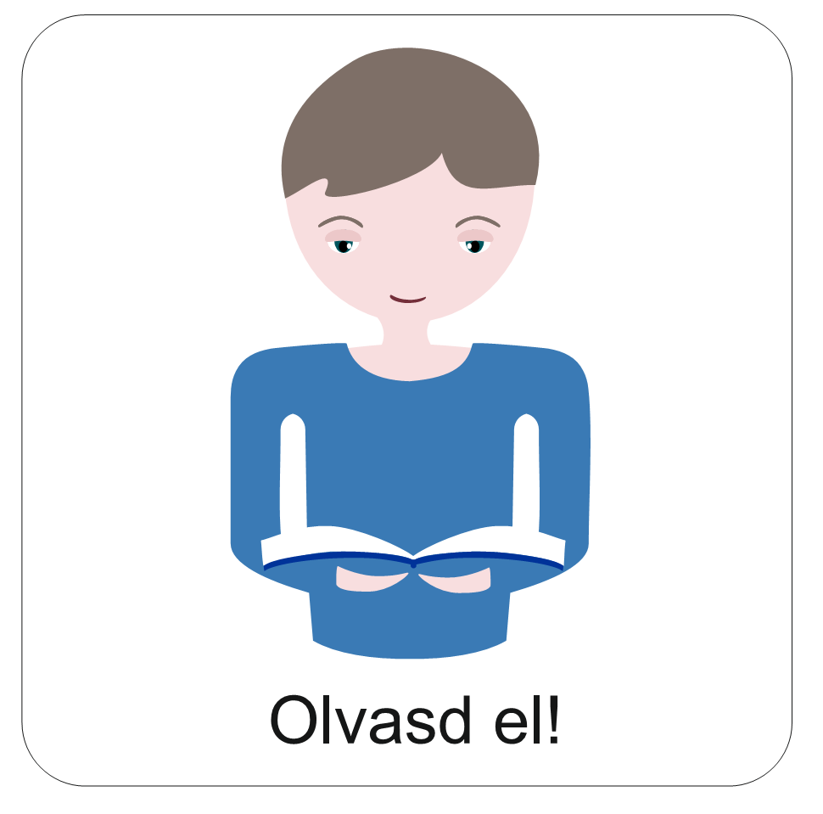
Az első keresztyénüldözések
Az első keresztyénekből pünkösd után jött létre az ősgyülekezet.
Ez a közösség az apostolok vezetése alatt igyekezett megvalósítani mindazt, amit Jézus hirdetett. Igazi közösséget éltek meg. Közösen imádkoztak, énekeltek, hallgatták, ahogyan az apostolok Jézus tanításait adják tovább nekik. A gazdagabbak gondoskodtak a szegényekről
Az életük mégsem volt túl könnyű.
A közösséget külső és belső támadások is érték. A külső támadások elsősorban a keresztyénüldözések voltak.
Az énekről
A református énekeskönyv 399. dicséretét hallhattad. Az ének 1555-ből származik. Egy olyan korszakból, amikor a protestánsokat a hitük miatt üldözték.
De nemcsak akkor, hanem jóval korábban is szenvedtek a hitük miatt a keresztyének.

Slide 6
A gyülekezet növekedése miatt szükség volt új szolgálók beállítására is. Új tisztséget hoztak létre: a diakónust.
Hét diakónust választottak, akik elsősorban olyan szolgálatokat végeztek, amiket ma szociális munkának neveznénk. Gondoskodtak az özvegyekről, szegényekről, de szolgáltak a közös étkezéseken az asztal körül is. Az első diakónusok elsősorban görög nyelvű zsidók voltak, akik ilyen módon nem csak saját népük között, hanem a pogányoknak is hirdethették az evangéliumot. Közéjük tartozott István is.
István egész életében hűséges volt Jézushoz. Amikor megvádolták, ő Istenre bízta magát. Mi történt vele?
A linkre kattintva az Interneten is elolvashatod az Igeszakaszt!
Apcsel 6,1-15

Slide 7
„Íme, látom a megnyílt eget és az Emberfiát, amint Isten jobbja felől áll.”
Apostolok Cselekedetei 7,56

Slide 8
István hitvallása
István a Nagytanács előtt bizonyságot tett. Izráel történetén keresztül arról beszélt, Isten hogyan mutatta meg kegyelmét, és váltotta meg a világot. Beszéde végén a nagytanács tagjai nagy haragra gerjedtek ellene. István azonban nem ezt a haragot látta, hanem azt, hogy Isten megnyitotta számára az eget. Látta az Emberfiát, azaz Jézust, az Atya jobbján.
Az ott lévők hangos kiabálás közepette kivitték a városon kívülre Istvánt, és megkövezték.
Ő lett az első keresztyén vértanú, akit a hitéért öltek meg. A vértanút idegen szóval mártírnak is nevezzük.

Slide 9
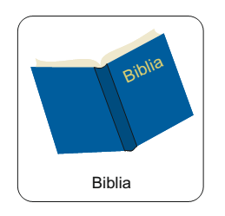
Isten ezt üzeni a számodra is:
„Légy hű mindhalálig, és neked adom az élet koronáját.”
Jelenések könyve 2,10
Tudod-e?
István neve – görögül Sztephanosz – koszorút jelent. A fenti aranymondásban ezt a szót fordították a koronával.
Tehát István a nevében hordozta, hogy hűségéért mennyei győzelmi koszorút kap. Ezt a győzelmi koszorút a Biblia az élet koronájának nevezi. Azaz István örök életet kapott Istentől.

Slide 10
Kerültél már olyan helyzetbe, amikor ki kellett állnod a hitedért? Valószínűleg nem kellett attól tartanod, hogy az életedre törnek, de lehet, hogy veszélyesnek és nehéznek tartottad.
Gyűjts olyan helyzeteket, amikor ma egy korodbeli fiatal a hitét felvállalhatja!
Fogalmazz meg tanácsokat, hogyan lehet ma az Istenbe vetett hitünk mellett maradni!
A válaszaidat le is írhatod, de akár egy hanganyagot is készíthetsz róluk!
Küldd el a Hittanoktatódnak!

Slide 11
Mi Atyánk, aki a mennyekben vagy.
Szenteltessék meg a te neved, jöjjön el a te országod,
legyen meg a te akaratod, amint a mennyben úgy a földön is.
Mindennapi kenyerünket add meg nekünk ma,
És bocsásd meg vétkeinket, minképpen mi is megbocsátunk
az ellenünk vétkezőknek.
És ne vigy minket kísértésbe, de szabadíts meg a gonosztól,
Mert Tiéd az ország, a hatalom, és a dicsőség mindörökké.
Ámen.
Kedves Hittanos!
Várunk a következő digitális hittanórára!
Áldás, békesség!

